Slide 1


Slide 2





Въведение в курса - Запознаване с основите на WEB
Internet & WWW
Internet
World Wide Web
Hardware
switches
routers
etc…
Software
Linked Hypertext
Documents
Browsers
Protocols
IP/TCP
HTTP
FTP
VOIP
etc…
Notes:
Internet
Physical Hardware + wires + protocols // LATER : Wi-fi not necessary physical
Protocols – agreement for deconstruction and reconstruction of data. If this is broken somewhere in the process the receiving machine won’t be able to reconstruct it.
Web – linked hypertext documents – links that send you to another hyper text document
Navigating the web – “jumping/redirecting” from one to another hyper text document

Slide 3
Въведение в курса - Запознаване с основите на WEB
Internet & WWW
Internet
World Wide Web
Огромна „мрежа от мрежи“, инфраструткрура, която свързва милиарди устройства и по този начин формира мрежа, която позволява комуникация между тези устройства
Глобална мрежа
Интернет е децентрализиран
Към Февруари 2019 е пресметнато че са свързани повече от 26 млрд. устройства*
Представлява модел/начин за споделяне на информация в интернет. За целта Web използва HTTP протокол.
Web използва софтуер наречен browser, за да достъпва Web документи, наречени Web страници, които са свързани помежду си с хиперлинкове.
Система от сървъри, които поддържат специално форматирани документи
Тези документи позволяват използването на хиперлинкове
Към Юли 2019 – повече от 5,25 млрд. страници
Notes:
What is The Internet?
Internet is a massive network of networks, a networking infrastructure. It connects millions of computers together globally, forming a network in which any computer can communicate with any other computer as long as they are both connected to the internet. Information that travels over the internet does so via a variety of languages known as protocols.
What is The Web (World Wide Web)?
World Wide Web, or simply web, s a way of accessing information over the medium of the internet. It is an information-sharing model that is built on top of the internet. The web uses the HTTP protocol, only one of the languages spoken over the internet, to transmit data. Web services, which use HTTP to allow applications to communicate in order to exchange business logic, use the the web to share information. The web also utilizes browsers, such as Internet Explorer or Firefox, to access Web documents called webpages that are linked to each other via hyperlinks. Web documents also contain graphics, sounds, text and video.
https://www.quora.com/What-is-the-difference-between-internet-and-www
https://www.statista.com/statistics/471264/iot-number-of-connected-devices-worldwide/
https://safeatlast.co/blog/iot-statistics/

Slide 4







Въведение в курса - Запознаване с основите на WEB
Server infrastructure
{ } Server code
Database
Content
UI Design
Business logic
UX Design
Browser application

Slide 5
Въведение в курса - Запознаване с основите на WEB
Server infrastructure
{ } Server code
Database
Content
UI Design
Business logic
UX Design
Browser application
Front-end web developer – Отговорен е за всичко, което се случва на устройството на крайния потребител (компютър, телефон, таблет, телевизор, часовник …)
Каква е разликата между User Interface и User Experience ?
Notes:
UI is not UX and they are not Website design
https://keynotopia.com/screenshots/images/Web%20Patterns.png
https://semantic-ui.com/elements/button.html

Slide 6










Въведение в курса - Редактори за работа с HTML
Браузъри
Има много различни браузъри (както за десктоп, така и за мобилни устройства). Това са най-широко разпространените.
Microsoft
Internet explorer (IE)
Microsoft
Edge
Google
Chrome
Apple
Safari
Mozilla
Firefox
Opera
Brave
Google
Android Browser (без име)
Microsoft
Edge
Google
Chrome
Apple
Safari
Mozilla
Firefox

Slide 7
Въведение в курса - Редактори за работа с HTML
Устройство на browser-и
Структура на browser на „високо“ ниво
User Interface
Browser Engine
Data Storage
Layout / Rendering Engine
Networking
JS Interpreter
UI Backend
Notes:
Browser High Level structure – малко вероятно но възможен въпрос за интервю/ поне частите
http://taligarsiel.com/Projects/howbrowserswork1.htm#The_browser_high_level_structure
UI – бутони, адрес бар, букмарк?/ всичко без основния прозорец със извиканата страница
BE – запитвания и манипулации към RE - It’s a bridge between User Interface and Rendering Engine. It provides methods to initiate the loading of a URL and other actions like (reload, back and forward).
RE – отговорен за показването на изисканото съдържание. – request HTML – парсване на HTML & CSS и дисплейване на парснатото : )
Network – calls like mentioned HTTP reqs.
UI BE – basic elements/ensamles – combobox/windows/ generic interface. Underneath it uses the operating system user interface methods.
JS interpreter – parse and execute JS Code
Data storage- browser needs to save all sorts of data on the hard disk, for examples, cookies. The new HTML specification (HTML5) defines 'web database' which is a complete (although light) database in the browser.

Slide 8

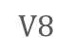

Въведение в курса - Редактори за работа с HTML
Браузъри и ‘dev tools’
Освен разликата във външния вид и функционалностите, браузърите имат разлика и в това как визуализират HTML и CSS. Всеки един браузър има така наречения “rendering engine”.
Trident
EdgeHTML
$${\text{WebKit}}^{∗}$$
Gecko/Quantum
$${\text{WebKit}}^{∗}$$
… и различен “JS interpreter”
Chakra*
$$V8$$
JavaScriptCore
Spidermonkey
* Chrome, Safari и вградения браузър на Android са базирани на WebKit, но Chrome се отдели преди няколко години и кръсти rendering engine-а си „Blink“
Notes:
https://medium.com/@ramsunvtech/behind-browser-basics-part-1-b733e9f3c0e6
https://hacks.mozilla.org/2017/05/quantum-up-close-what-is-a-browser-engine/

Slide 9






Въведение в курса - Редактори за работа с HTML
IDE и текстови редактори
IDE – Integrated development environment Включва голям набор от инструменти необходими за разработването на софтуер. В типичния пример за IDE , може да се компилира и дебъгва проекта, по който работите. Всички тези неща са вградени във едно IDE
Microsoft - Visual studio
Eclipse Foundation - Eclipse
Jetbrains – IntelliJ IDEA
Текстови редактори – Имат доста по-малко функционалности от едно IDE, но пък за сметка на това, покриват голям набор от езици за програмиране. Предимство пред IDE, е че са много по-леки и по-лесни за използване. При желание на потребителя, функционалностите има могат да бъдат разширени чрез plugins. С достатъчно време прекарано в настройка, можете да докарате един текстов редактор да се доближи до функционалности на IDE.
Microsoft - Visual studio code
Notepad ++
Sublime HQ Pty ltd – Sublime text
Notes:
IDE може да се ползва вместо по-ограничен редактор, но в някои случаи това е като да си отвориш бира с моторна резачка : )
Install note pad ++// VS Code

Slide 10
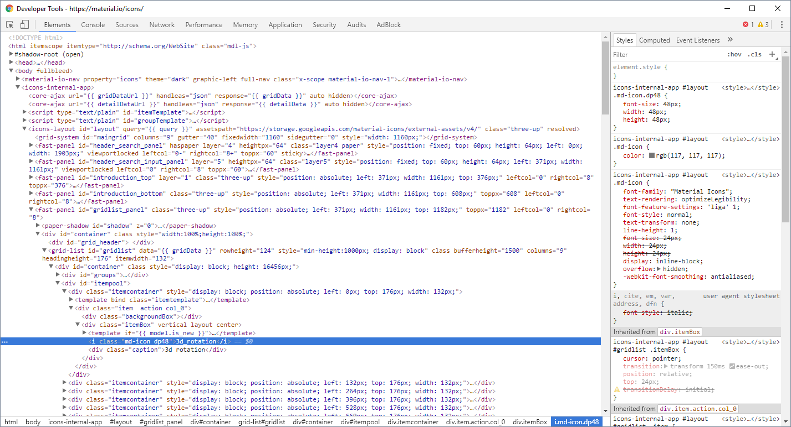
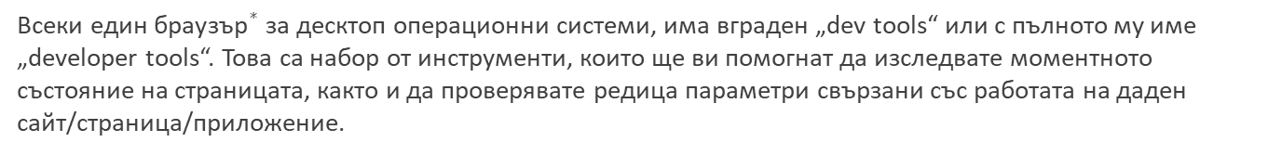
Въведение в курса - Редактори за работа с HTML
Браузъри и ‘dev tools’
Всеки един ${\text{браузър}}^{∗}$ за десктоп операционни системи, има вграден „dev tools“ или с пълното му име „developer tools“. Това са набор от инструменти, които ще ви помогнат да изследвате моментното състояние на страницата, както и да проверявате редица параметри свързани със работата на даден сайт/страница/приложение.
* Internet Explorer 7 и по-старите му версии, нямат dev tools. Там се разчита основно на …. проби и грешки

Slide 11



Въведение в курса - Запознаване с основите на WEB
Основни web технологии
Основни web технологии, обвързани със front-end development
HTML - Основата на всяко едно web приложение. Изгражда основната структура на сайта/приложението. Може да съществува напълно самостоятелно
CSS - Отговаря за визията на всички елементи, които са генерирани през HTML. Чрез CSS задаваме цветове, форми, позиция и размери на различните компоненти. Със CSS може да се създават и анимации. Като вариации на css може да се разгледат и css пред процесори като sass, less или stylus
JavaScript (JS) – Скриптов език, отговарящ за добавяне на интерактивност към сайта. Благодарение на js можем да изградим по-комплексни приложения, позволяващи на потребителя да променя елементите на екрана. Основната част от бизнес логиката във front-end частта на приложението, се намира в JavaScript-a.

Slide 12
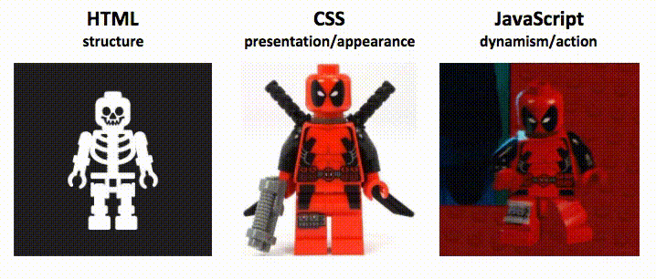
Въведение в курса - Запознаване с основите на WEB
Основни web технологии

Slide 13
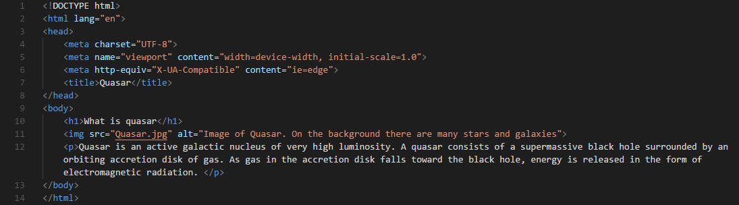
Въведение в курса - Основна структура на HTML документ
Какво е HTML
HTML (Hypertext markup language) – изгражда основната структура на една страница. Определя наличието на всеки един елемент (текст, картинка, видео …), който ще съществува в документа.
За разлика от CSS и JavaScript, HTML може да съществува напълно самостоятелно и в същото време да постигне напълно използваем продукт (бил той и малко не много красив).
Пример за HTML код:

Slide 14
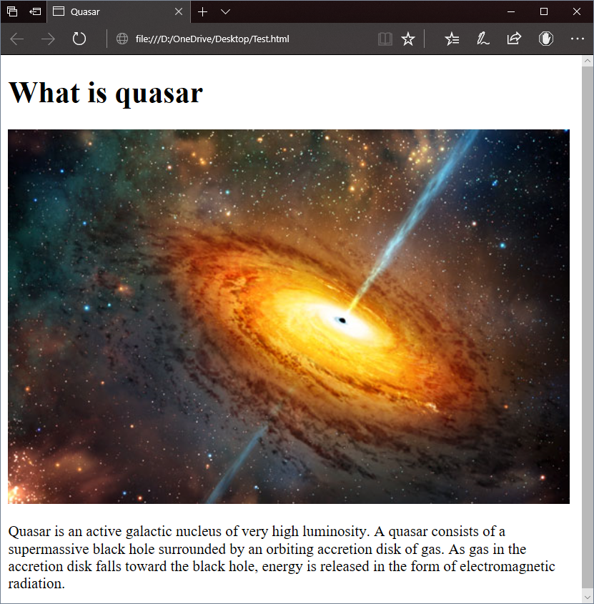
Въведение в курса - Основна структура на HTML документ
Какво е HTML
В резултат от кода от предния слайд

Slide 15
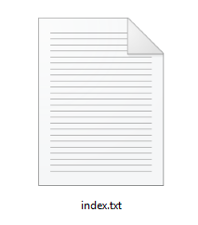

Въведение в курса - Основна структура на HTML документ
Какво е HTML
По същността си HTML е просто текстов файл със разширение ‘.html’.
Това се отнася също така и за JavaScript и за CSS, които са респективно със разширения ‘.js’ и ‘.css’
Преименуване

Slide 16
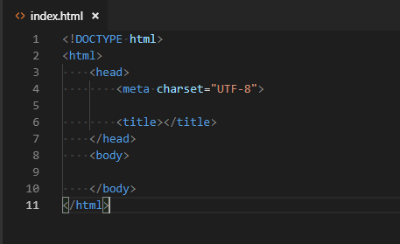
Въведение в курса - Основна структура на HTML документ
Структура на HTML
Спрямо спецификациите на W3C World Wide Web Consortium няма задължителни тагове. Независимо от това има няколко основни, които се препоръчват, тъй като по-старите браузъри ги очакват.
NB! https://validator.w3.org/

Slide 17
Въведение в курса - Работа с HTML
Запознаване с DOM
DOM – Document Object Model
Дефинира логическата структура на документите;
Дефинира начина на достъпване и манипулиране на тези документи
Чрез него можем да добавяме, модифицираме или премахваме елементи и съдържание
HTML
DOM
Parser
DOM*
* Визуално представяне на the DOM tree
Notes:
https://css-tricks.com/dom/
https://developer.mozilla.org/en-US/docs/Web/API/Document_Object_Model/Introduction
Приложно-програмен интерфейс (API – application programming interface) – набор от функции и програми, коит изпълняват дадени задачи.
Какво прави DOM API ? - чете HTML и го превръща(!parse) в the DOM

Slide 18
Въведение в курса - Работа с HTML
Запознаване с DOM
Document
Root element:
<html>
Element:
<head>
Element:
<body>
Element:
<title>
Attribute:
“href”
Element:
<a>
Element:
<h1>
Text:
“My title”
Text:
“My link”
Text:
“My header”
* Визуално представяне на the DOM
Notes:
https://guide.freecodecamp.org/javascript/html-dom/

Slide 19
Въведение в курса – Елементи, тагове и meta данни
Какво е HTML
Всеки един файл започва със декларация на типът на документа:
<!DOCTYPE html >
Doctype не е html таг, а е инструкция към браузъра, показваща коя версия на html ще се използва *https://www.w3schools.com/tags/tag_doctype.asp.
*https://developer.mozilla.org/en-US/docs/Web/HTML/Quirks_Mode_and_Standards_Mode
Първият основен таг е:
<html></html>
Този таг се намира на най-високо ниво, и всички останали тагове трябва да се намират в него
Notes:
A DOCTYPE is a required preamble.
DOCTYPEs are required for legacy reasons. When omitted, browsers tend to use a different rendering mode that is incompatible with some specifications. Including the DOCTYPE in a document ensures that the browser makes a best-effort attempt at following the relevant specifications.
Differences Between HTML 4.01 and HTML5
There are three different <!DOCTYPE> declarations in HTML 4.01. In HTML5 there is only one:
<!DOCTYPE html>
https://www.w3.org/QA/2002/04/valid-dtd-list.html
The doctype declaration should be the very first thing in an HTML document, before the tag.
The doctype declaration is not an HTML tag; it is an instruction to the web browser about what version of the markup language the page is written in.
The doctype declaration refers to a Document Type Definition (DTD). The DTD specifies the rules for the markup language, so that the browsers render the content correctly.

Slide 20
Въведение в курса – Елементи, тагове и meta данни
Основни тагове
На второ ниво можете да поставите следните тагове:
<head></head>
Нито един от таговете, които могат да се поставят вътре, не се визуализира пряко на екрана. За сметка на това, всеки един таг поставен вътре в head (от валидните) променя по един или друг начин работата на страницата.
<body></body>
Вътре ще се поставят всички тагове, които ще бъдат визуализирани на екрана на потребителя.

Slide 21
Въведение в курса - Основна структура на HTML документ
Структура на HTML
Съставните блокове на HTML са таговете. Един tag е най-малката градивна единица на страницата, която може да съществува самостоятелно.
Начало на таг
Име на таг
Край на таг
<TagName> Content </ TagName >
Съдържание

Slide 22
Въведение в курса - Основна структура на HTML документ
Структура на HTML
Един таг винаги трябва да бъде затворен. Това може да бъде постигнато по един от два варианта. Единият е със затварящ таг </TagName>. Другият е: отварящия таг да бъде деклариран като самозатварящ се.
<TagName> Content </ TagName >
<TagName />

Slide 23
Въведение в курса - Основна структура на HTML документ
Структура на HTML
Примери:
<h1> Голямо заглавие </ h1>
<img />
<p> Дълъг параграф с текст … </ p>
<br />
<div> …. </ div>
<input />
<a> Линк към сайт </ a>
<meta />

Slide 24
Въведение в курса - Основна структура на HTML документ
Структура на HTML
Като допълнителна информация за даден таг може да се добавят атрибути. Те носят допълнителна информация за елемента.
<TagName attribute=“attribute value” > Content </ TagName >
Няма ограничение на броя атрибути, които има един елемент.
Даден таг не може да има два атрибута с едно и също име.
Примери:
<img src=“../image/icons/alert.png” />
<a href=“www.google.com” target=“blank” title=“Google”/>Google</a>

Slide 25
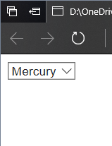
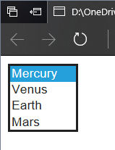
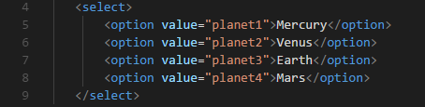
Въведение в курса - Основна структура на HTML документ
Структура на HTML
Почти всички тагове, които не са самозатварящи се могат да бъдат вложени (nested) един в друг. Така можете да групирате различни елементи за по-лесна работа или по този начин можете да покажете, че елементите са обвързани със някаква обща логика. За пример е падащо меню наречено „combo box“ или „drop down“.

Slide 26
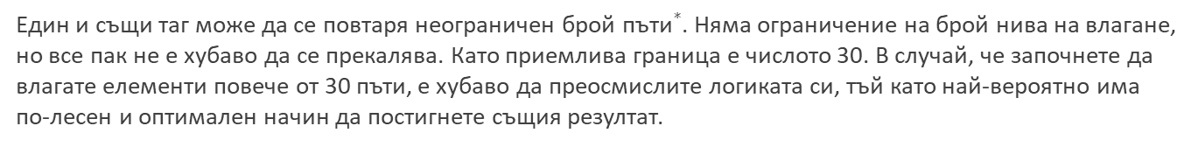
Въведение в курса - Основна структура на HTML документ
Структура на HTML
Един и същи таг може да се повтаря ${\text{неограничен брой пъти}}^{∗}$. Няма ограничение на брой нива на влагане, но все пак не е хубаво да се прекалява. Като приемлива граница е числото 30. В случай, че започнете да влагате елементи повече от 30 пъти, е хубаво да преосмислите логиката си, тъй като най-вероятно има по-лесен и оптимален начин да постигнете същия резултат.
<header>
<span>За нас</span>
<span>Контакти </span>
<div>
<span>Продукти </span>
</div>
</ header>
* Изключение правят таговете: HTML, body и head

Slide 27
Въведение в курса – Елементи, тагове и meta данни
Основни тагове - head
Възможни тагове, които могат да бъдат поставени във head-a на страницата.
<title></title> - Заглавие на страницата
<style></style> - Съдържа css, който е вграден във html файла. Определя стиловете на самата страница. Съдържанието му подлежи на правилата на писане на css, а не на html.
<link></link> - Дефинира връзката между html документа и външни файлове. Най-чест се използва за зареждане на външен css файл
<script></script> - Съдържа JavaScript. По същия начин както style тага, така и съдържанието на script тага подлежи на правилата на писане на JS
<meta /> - Използва се за описание на самия файл. Може да спомага работата на търсачки като Google или Bing, но и също така може да променя начина на работа на самия браузър.
<base /> - Задава се основния път за всички ресурсни файлове (картинки, видео …)

Slide 28
Въведение в курса – Елементи, тагове и meta данни
Основни тагове - body
Възможни тагове, които могат да бъдат поставени във body на страницата.
<div></div> Съкратено от division, този таг е най-универсалния, и няма специфично значение
<span></span> Подобно на div, с малката разлика, че този таг се държи по малко по-различен начин при на визуализацията на екрана
<br/> Съкратено от break, този таг добавя нов ред
<p></p> Съкратено от paragraph, съдържа блок от текст
<h1> </h1> Заглавие. Също така има h2, h3, h4, h5 и h6. С увеличаването на цифрата, се намалява значимостта на заглавието. Една страница не бива да има повече от 1 h1 така, но за всички други нива няма такова изискване.
<button></button> Бутон
<textarea ></textarea > Позволява на потребителя да въвежда многоредов текст.
Notes:
блок и инлайн елементи!

Slide 29

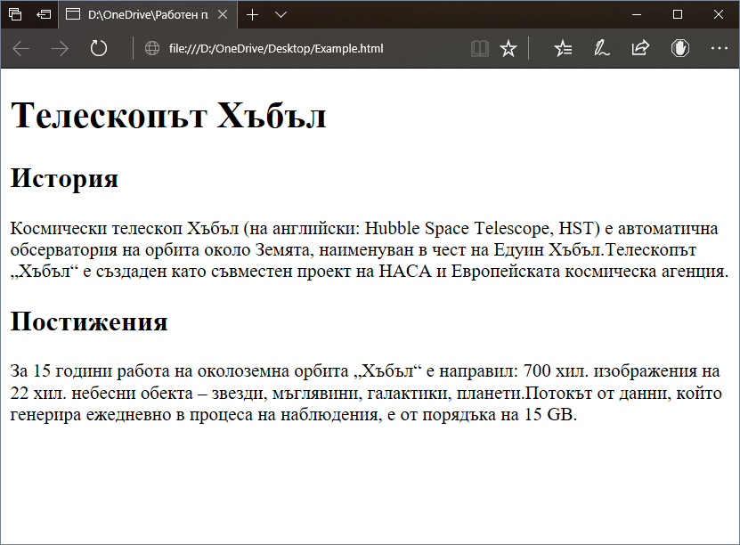
Въведение в курса - Основна структура на HTML документ
Структура на HTML
Като използвате информацията по-долу, създайте страница, която да има вид като на картинката от дясно.
<h1></h1> - Главно заглавие на страница
<h2></h2> - Подзаглавие
<p></p> - Параграф
Ако използвате кирилица, или друг език, който не използва латиница, ще ви трябва и този таг:
<meta charset="UTF-8"/>
Notes:
Introduce https://validator.w3.org/

Slide 30
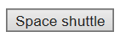
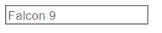
Въведение в курса – Елементи, тагове и meta данни
Основни тагове - body
<input/> - Определя различни видове елементи, предоставящи на потребителя възможност да въведе някакъв вид информация във страницата. Типът на самия input таг се определя от неговите атрибути. Пример за някои от вариациите, могат да се видят по-долу, а пълен списък със всички видове, може да се видят във сайта на w3scools
<input type=“button” value=“Space shuttle” />
<input type=“checkbox” checked />
<input type=“radio” checked />
<input type=“text” placeholder=“Falcon 9”/>

Slide 31
Въведение в курса - Речник
UI : User interface. На кратко, това е всичко, което потребителя вижда. Дизайна на UI включва подбор на цветове и форми на различни компоненти, типография, снимки и други графики.
UX: User experience. Това обединява всички детайли от даден продукт (дори не е необходимо да става на въпрос за софтуер), които помагат на потребителя да може лесно да използва продукта. В контекста на web development, потребителя трябва да е винаги наясно къде се намира в приложението и как да стигне до желаната от него страница/функционалност. Всички основни функции трябва да са лесно достъпни и да изискват минимално количество усилия. Разработването на UX е съвместна работа на дизайнера и front-end програмиста. ! Не винаги добрия UI води до добър UX.
W3C: (World Wide Web Consortium) Международна организация, която се занимава със създаването на стандартите за web development. Те създават препоръките и стандартите, отнасящи се за HTML, CSS и ECMAScript/JavaScript
UTF-8 – Вид кодиране на символите във даден файл. UTF-8 е един от най-широко разпространените стандарти за кодиране, и се подържа от много голямо количество от софтуер (в частност и всички модерни браузъри). Едно предимство на UTF-8, е че поддържа голям набор символи, включващи от кирилица до опростен китайски.

Slide 32
Въведение в курса - Запознаване с основите на WEB
Полезни линкове
Справочни материали
w3schools.com – Обяснение на различни елементи от web технологиите
developer.mozilla.org - Обяснение на различни елементи от web технологиите (стил Wikipedia)
caniuse.com – Проверка за поддръжката на дадена функционалност от различните браузъри
Онлайн помощ
stackoverflow.com – нещо като форум, в който можете да зададете въпроси и ще получите доста адекватен (в повечето случаи) отговор.
https://validator.w3.org/– Обяснение на различни елементи от web технологиите
За тренировка Можете да тествате различни аспекти на web технологиите, без да трябва да създавате различни файлове или да инсталирате какъвто и да е специален софтуер. Доста удобно, ако искате да пробвате нещо набързо.
jsfiddle.net
thimble.mozilla.org.
Разни
lipsum.com – генериране на произволен текст, заместващ съдържание на сайта по време на неговото разработване

Slide 33
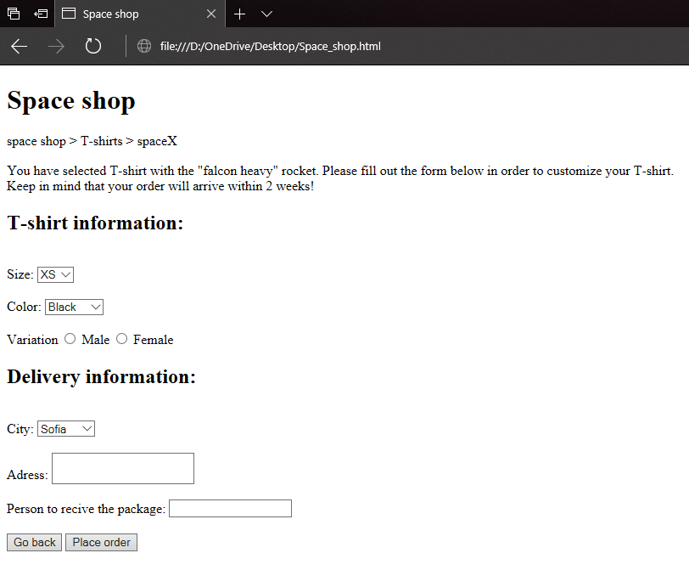
Въведение в курса – Домашно задание
Създайте web страница, която да изглежда по следния начин:

